Slide 1
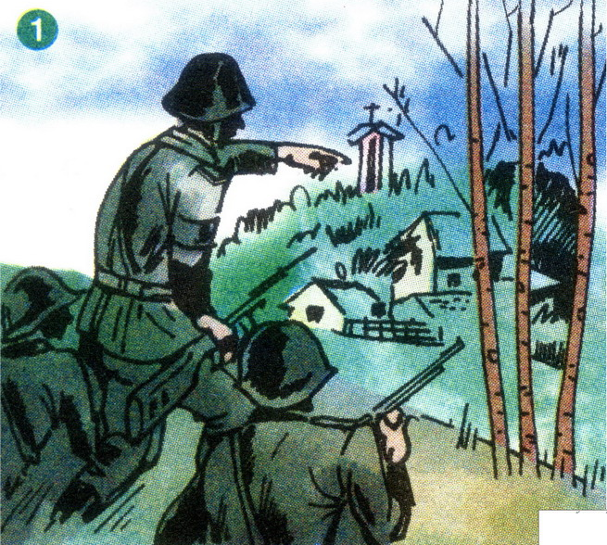
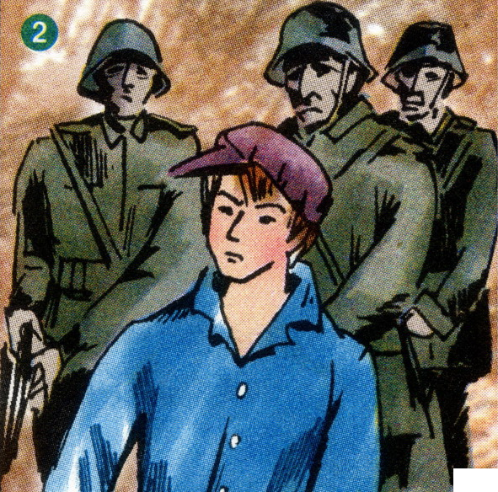
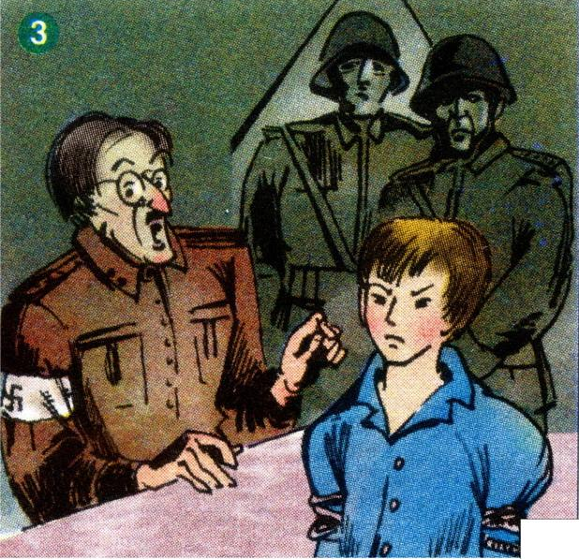
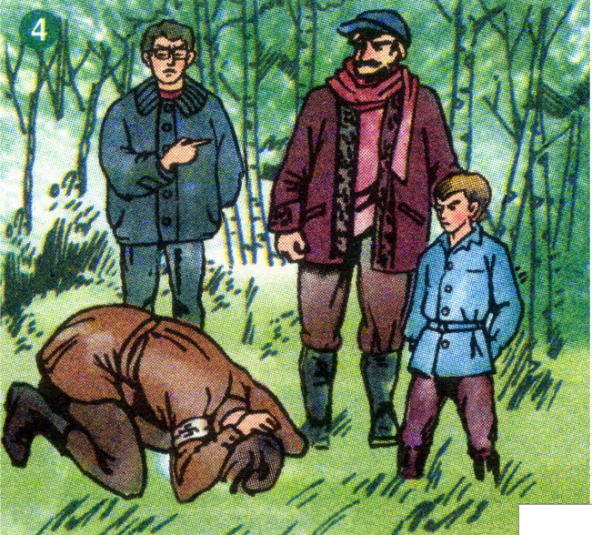
NHỮNG CHÚ BÉ KHÔNG CHẾT
Bọn phát xít bất ngờ xông vào một làng nọ
Mấy tên phát xít dẫn một chú bé đến chỗ tên chỉ huy
Đêm hôm sau, lại là một chú bé...
Sang đêm thứ ba, vẫn là chú bé ấy...

